Slide 2
Quais são os elementos-chave para o alcance dos indicadores da APS?

Slide 3
Sinergia
Ação
Registro

Slide 4
Folha de Rosto
Elementos da folha de rosto

Slide 5
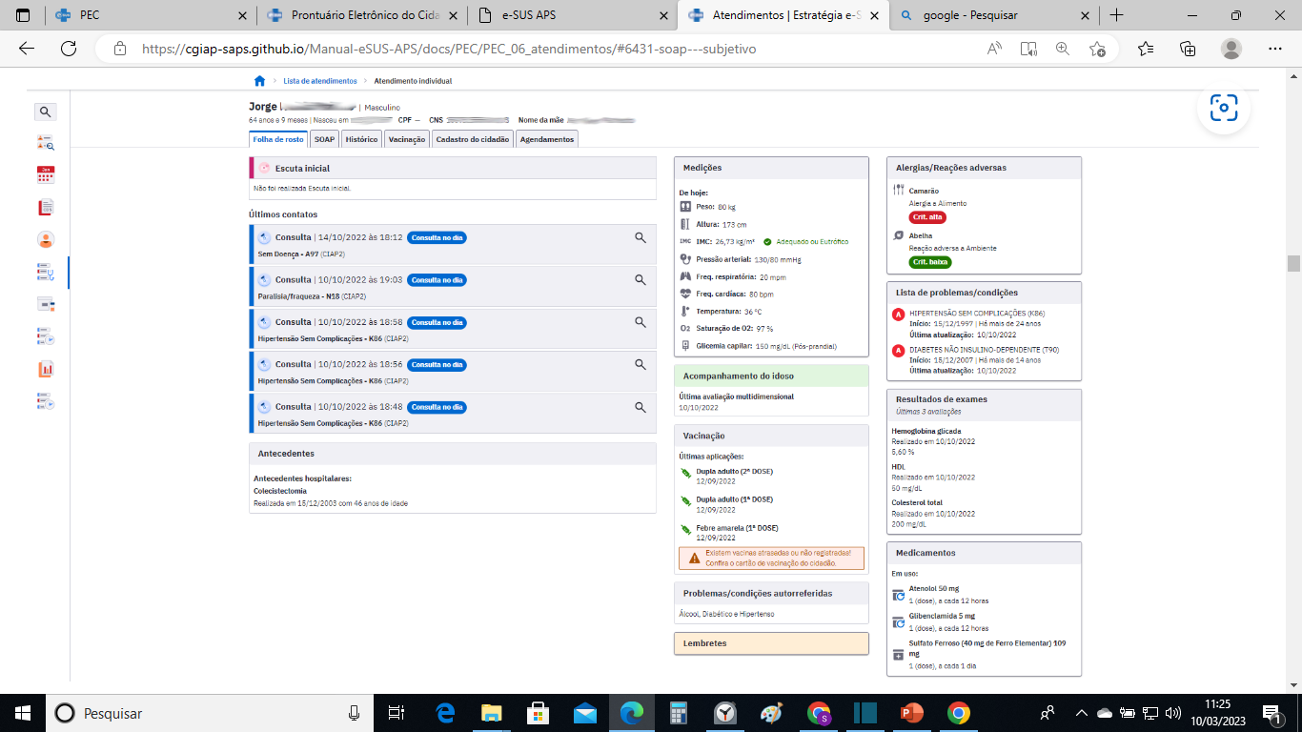
Folha de Rosto

Slide 6
Antecedentes
Pessoais e Familiares

Slide 7
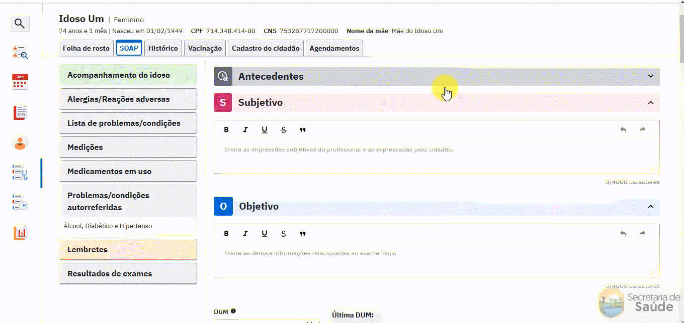
Boas Práticas

Slide 8
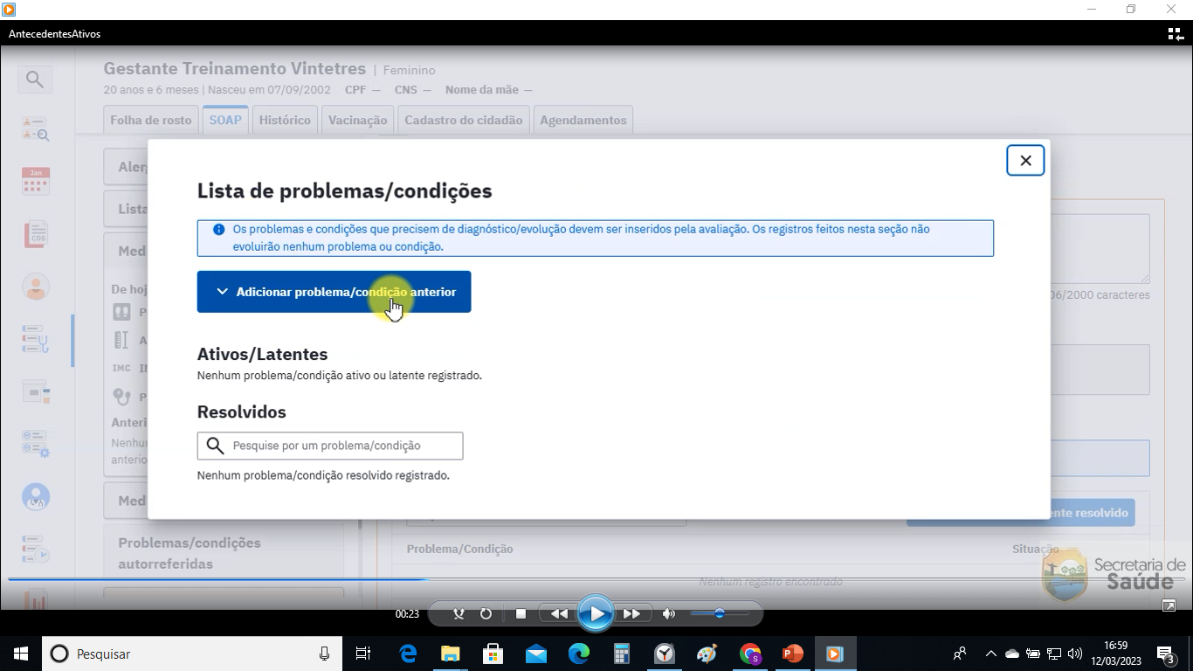
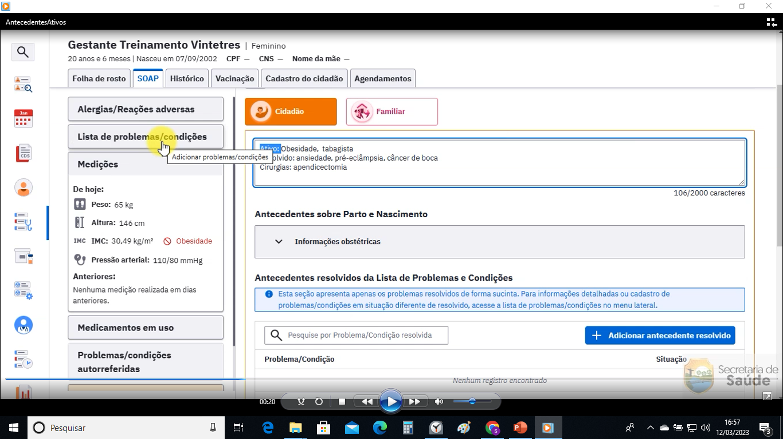
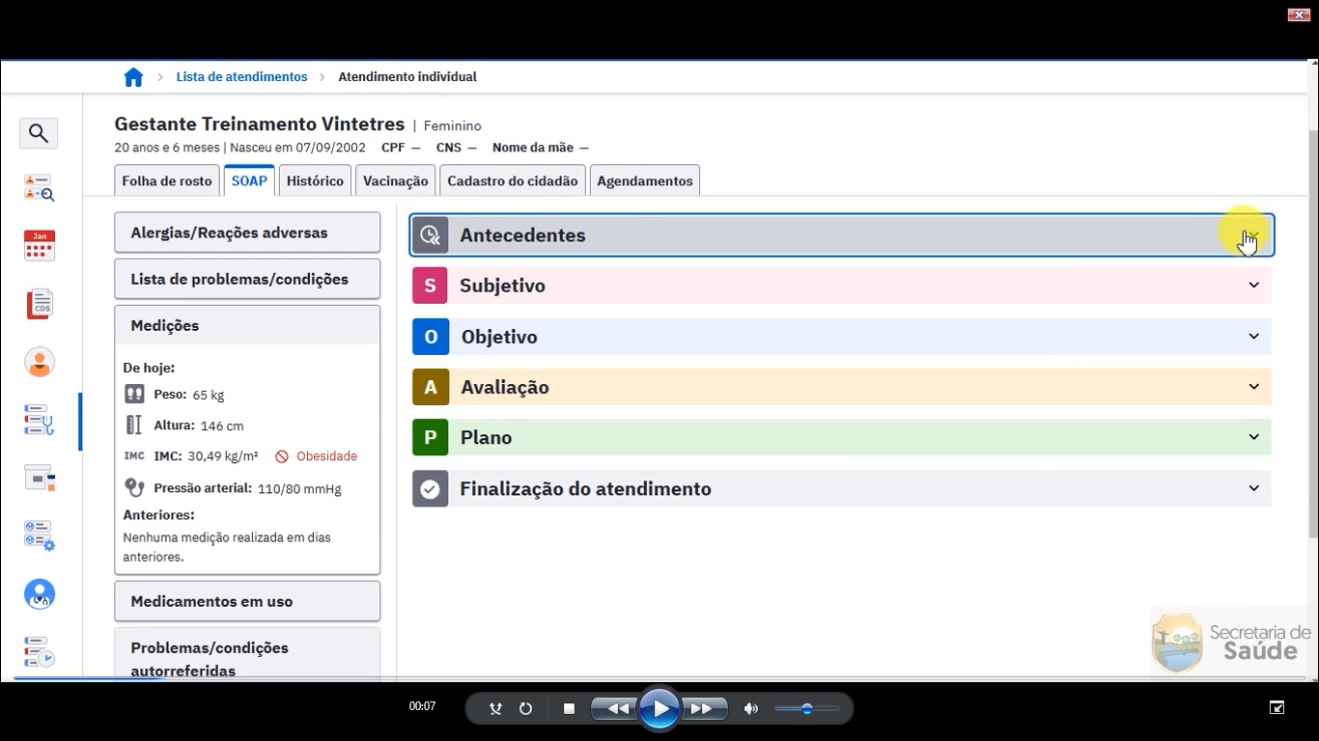
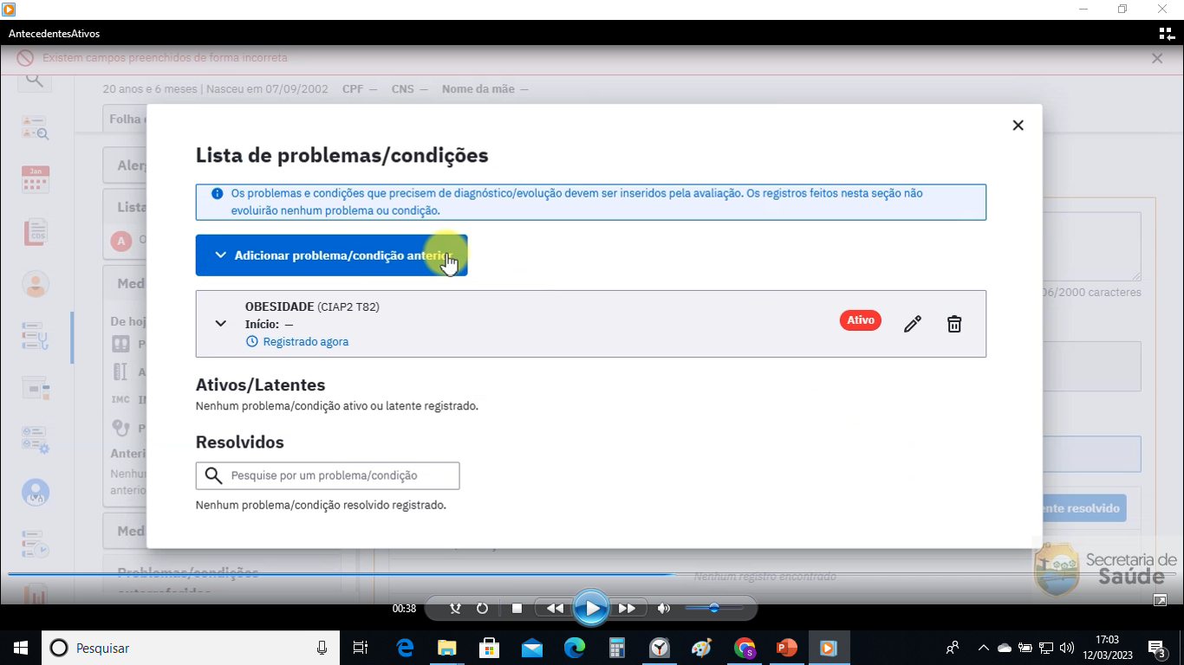
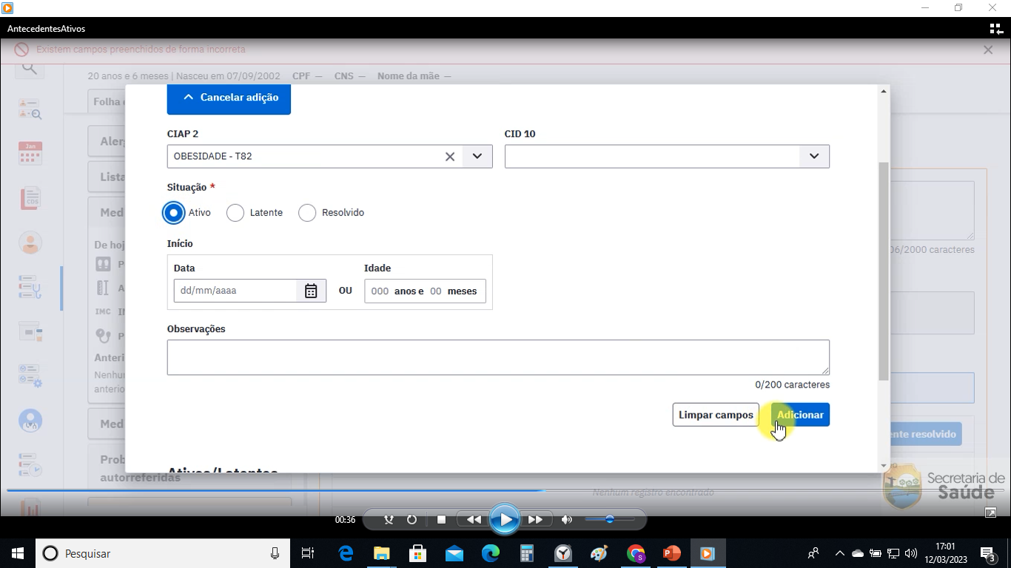
Registro de Antecedentes ativos

Slide 9
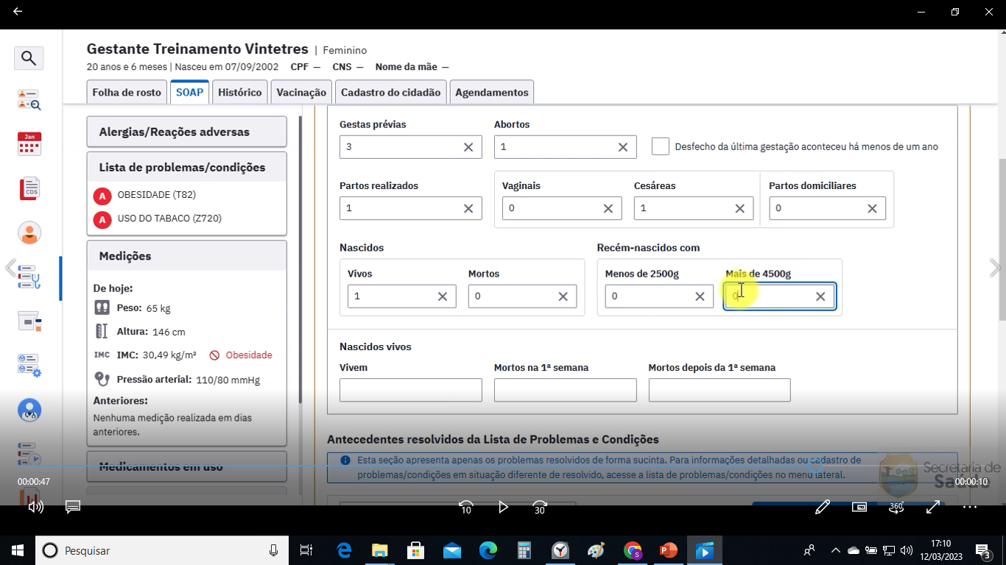
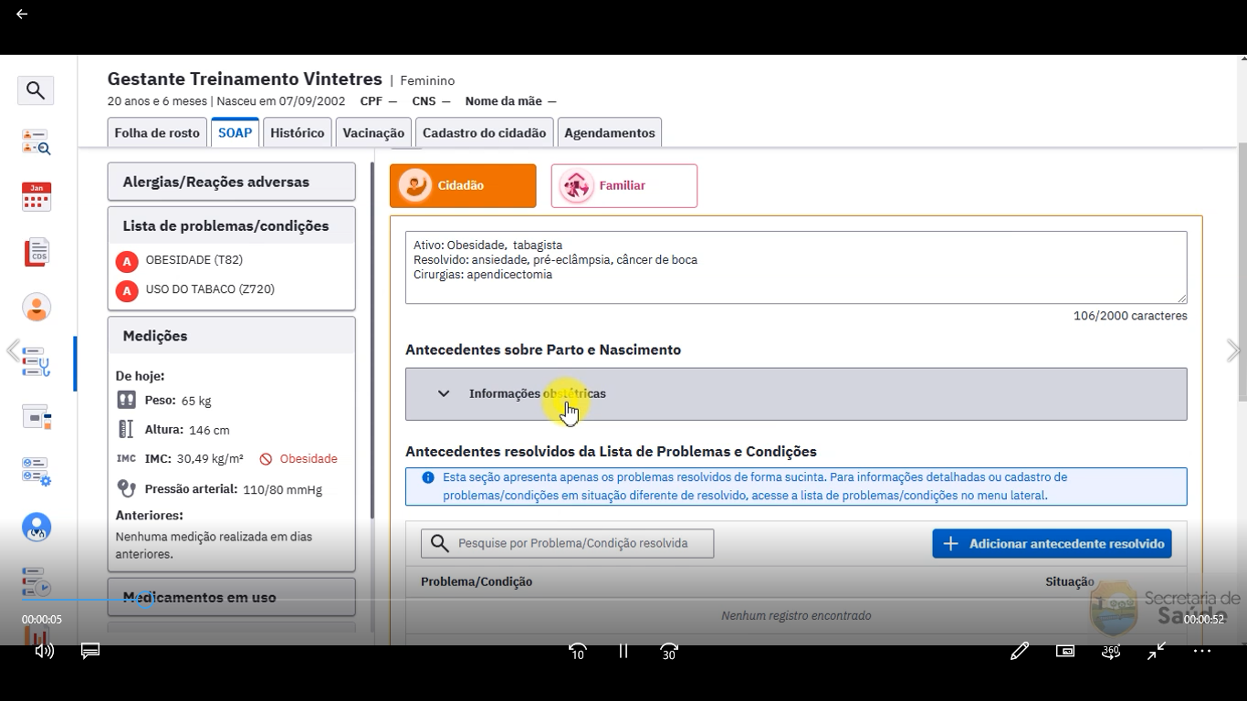
Registro de informações obstétricas

Slide 10
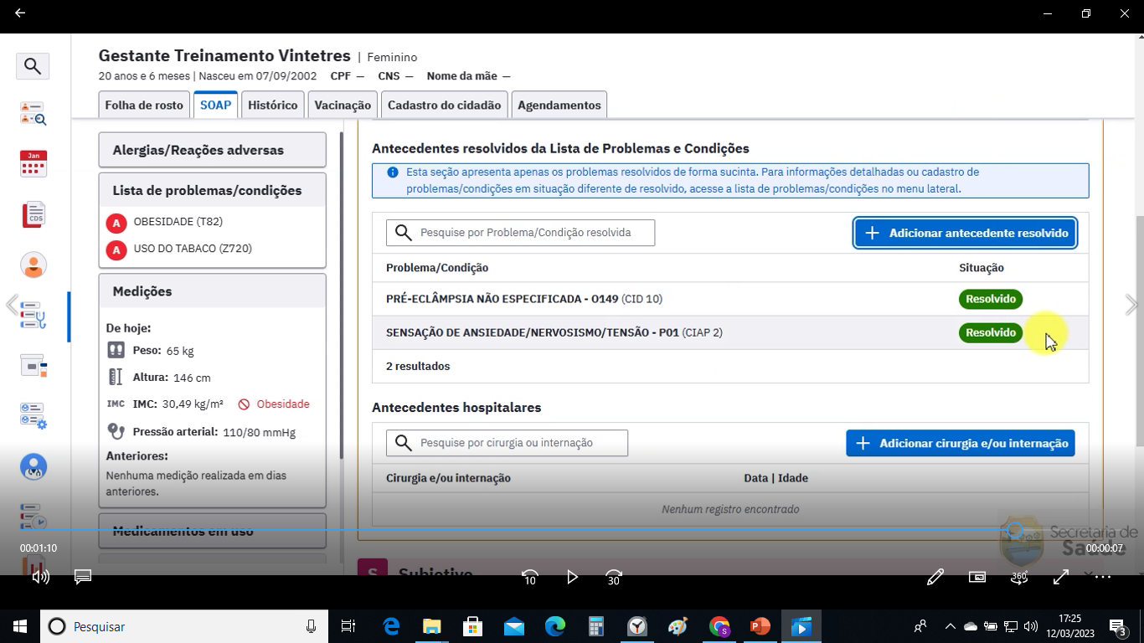
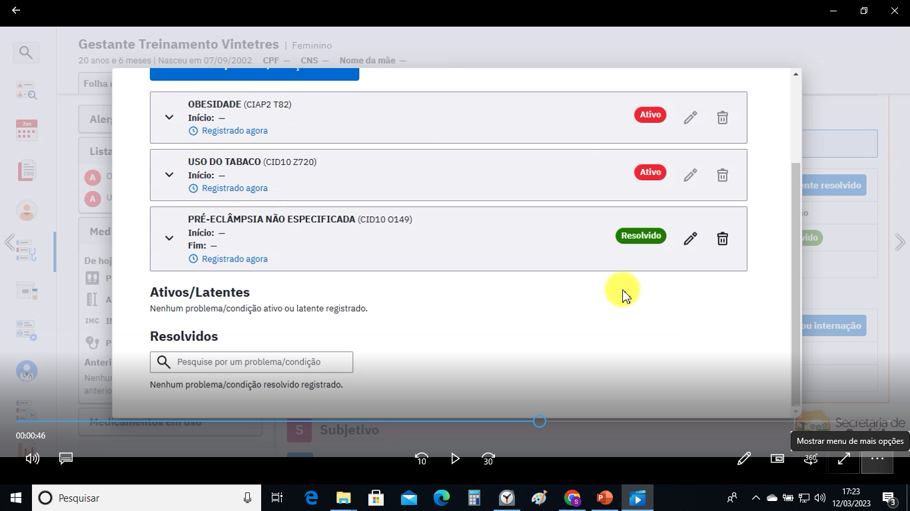
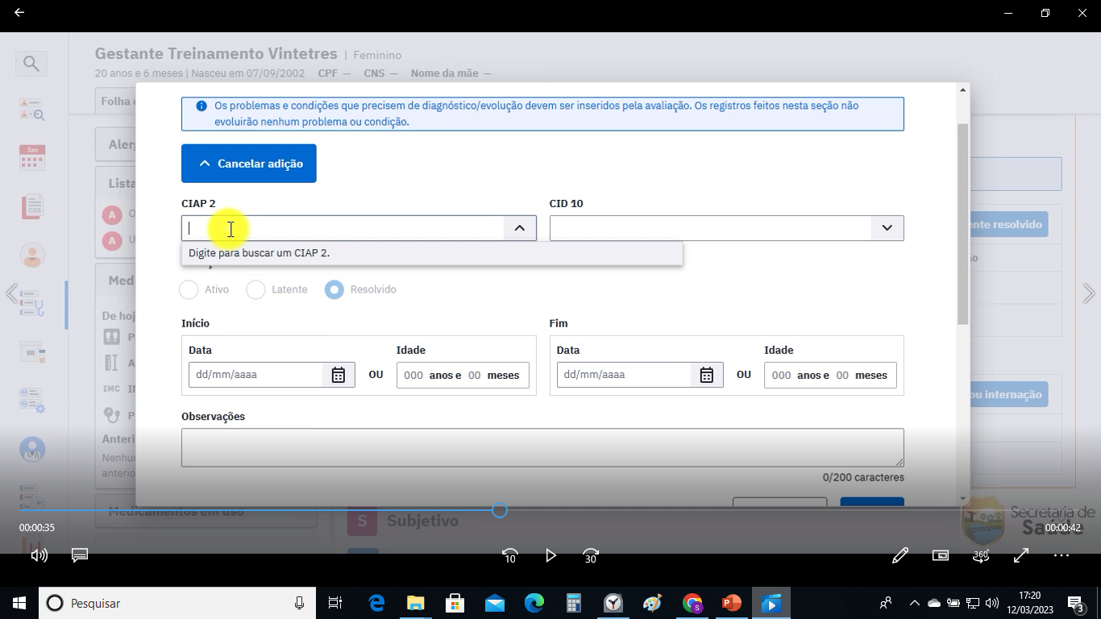
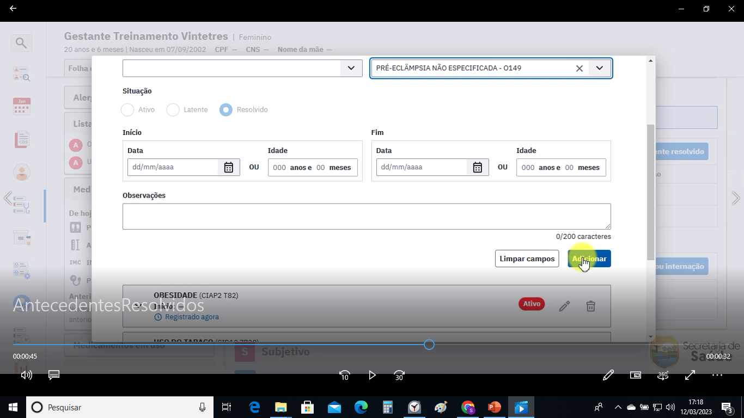
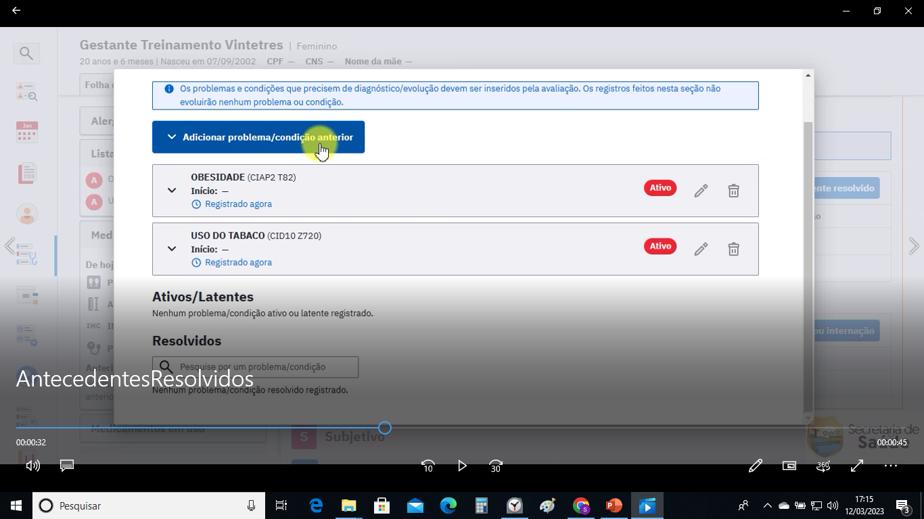
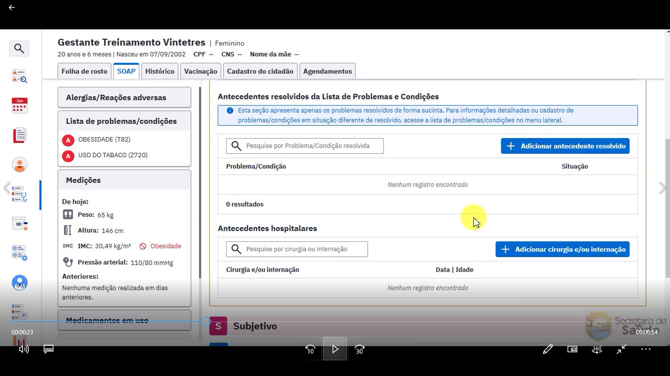
Registro de antecedentes resolvidos

Slide 11
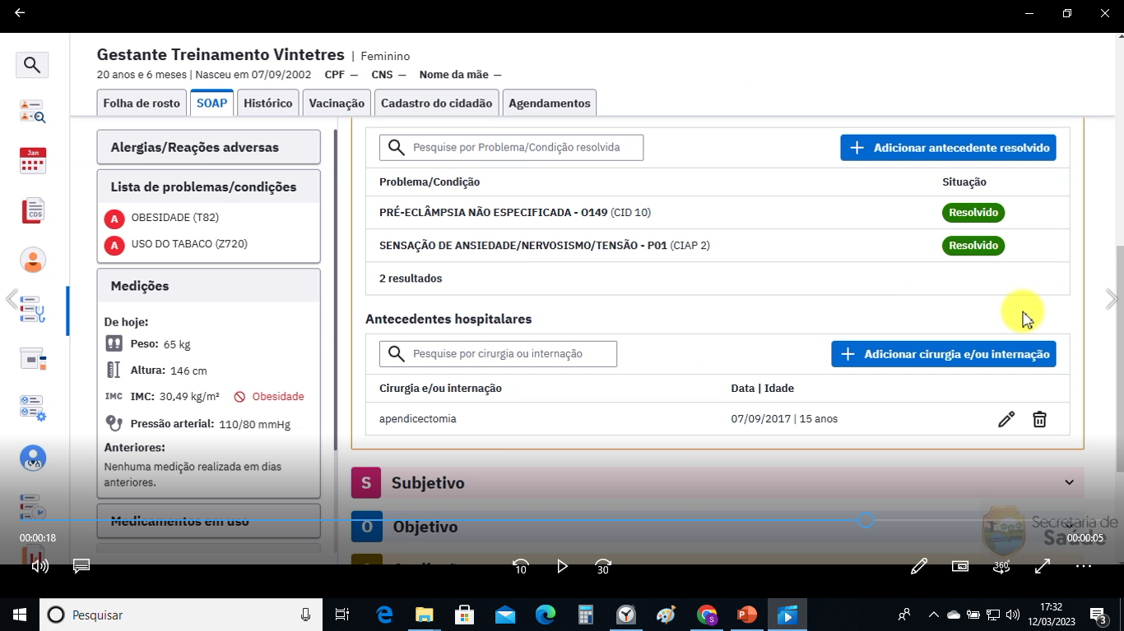
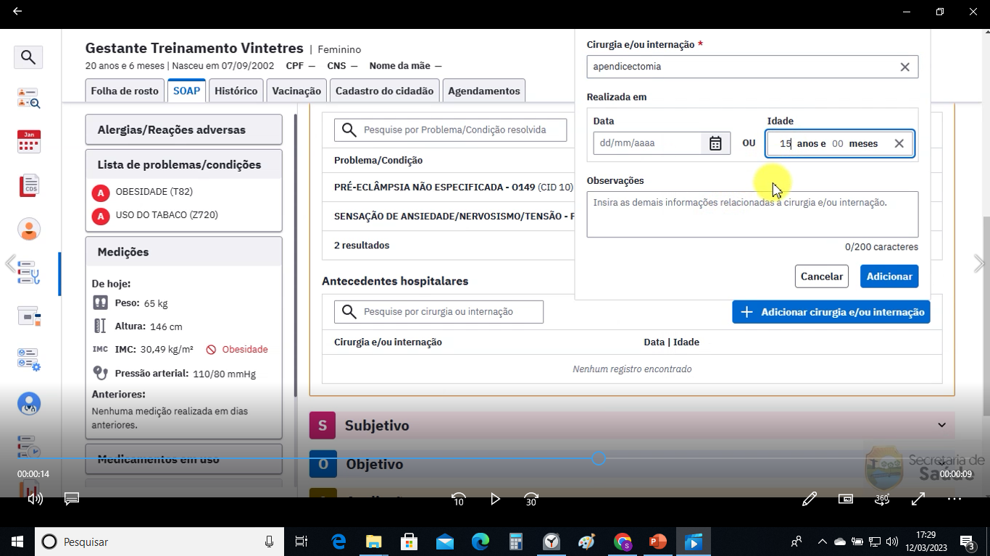
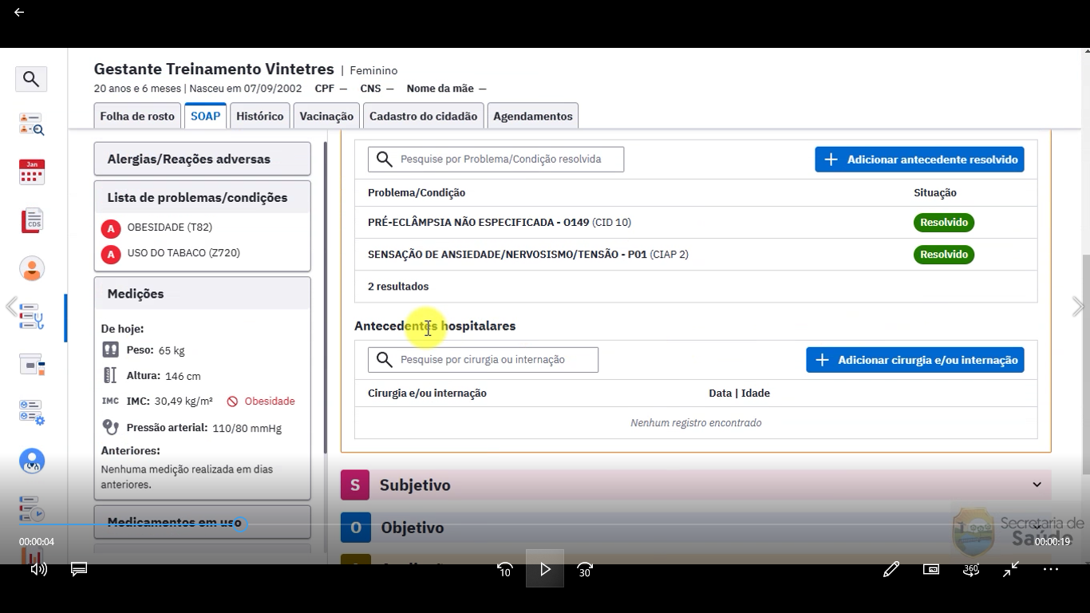
Registro de antecedentes cirúrgicos e de internação

Slide 12
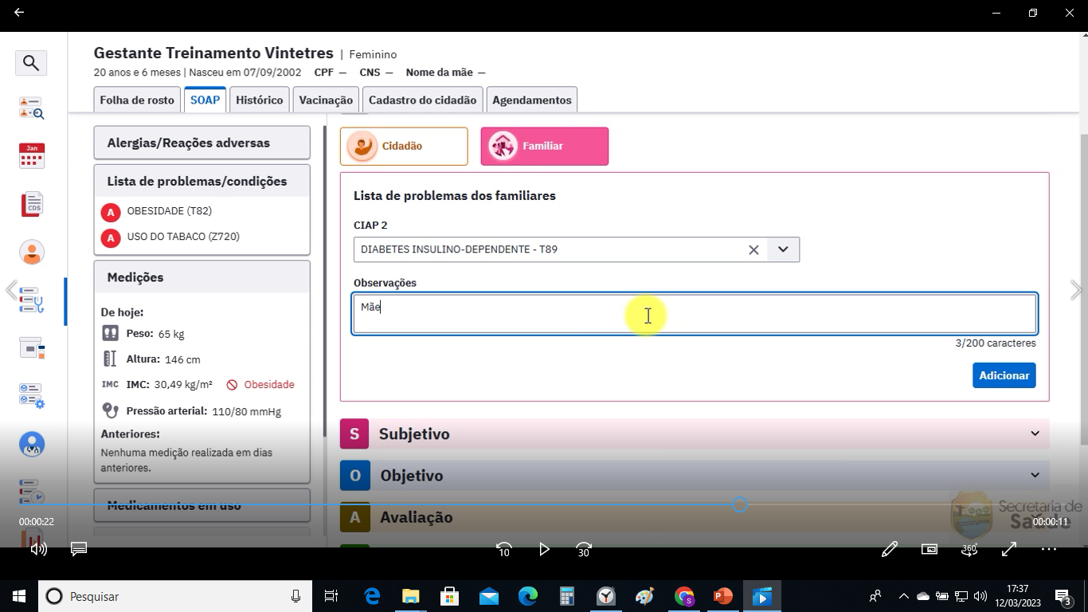
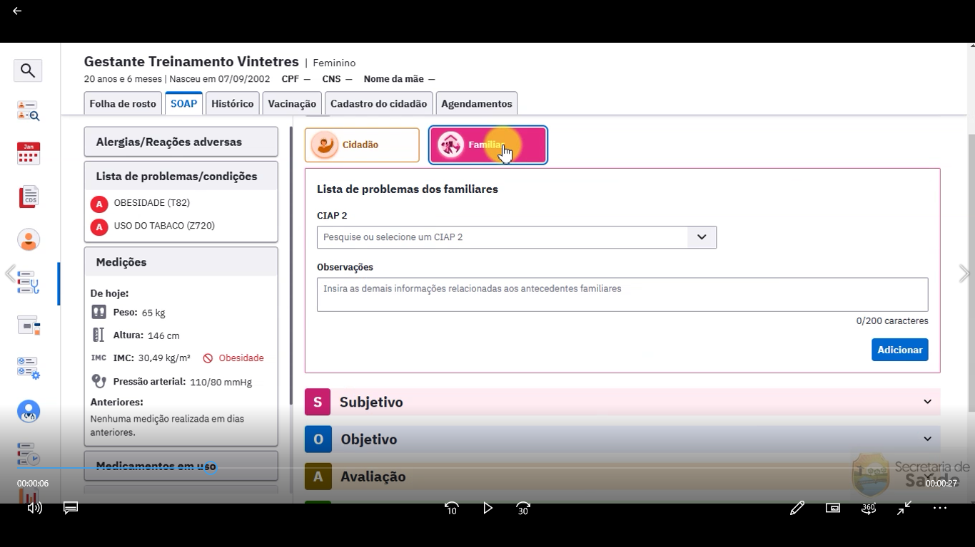
Registro de Antecedentes Familiares

Slide 13
SOAP
(Subjetivo, Objetivo, Avaliação e Plano)

Slide 14
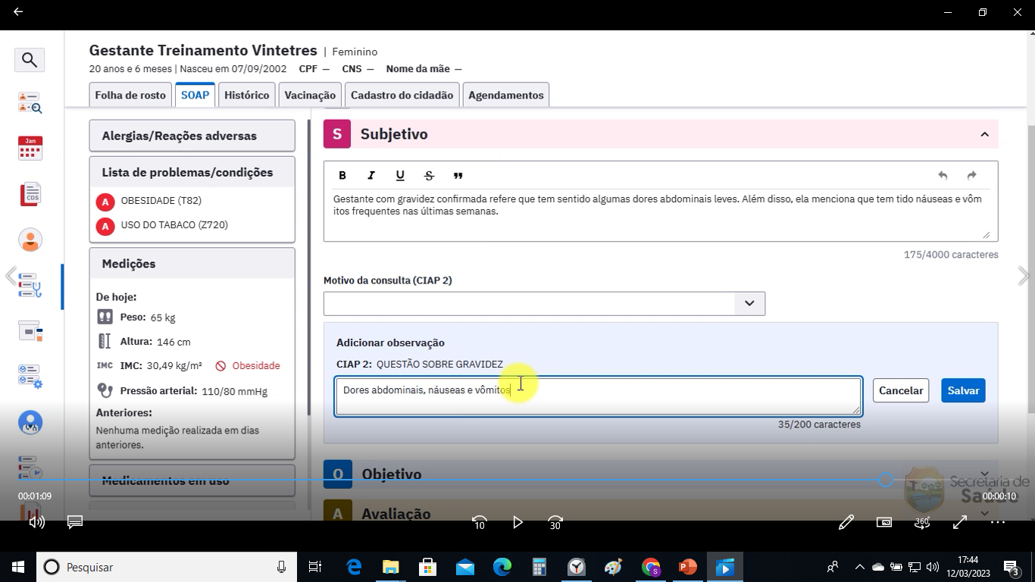
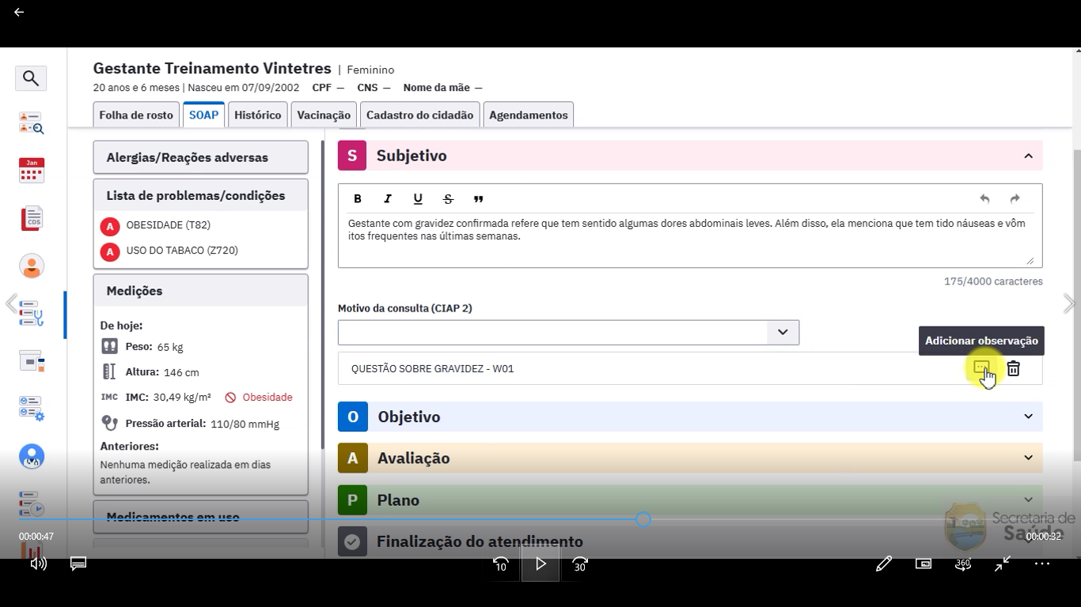
Subjetivo

Slide 15
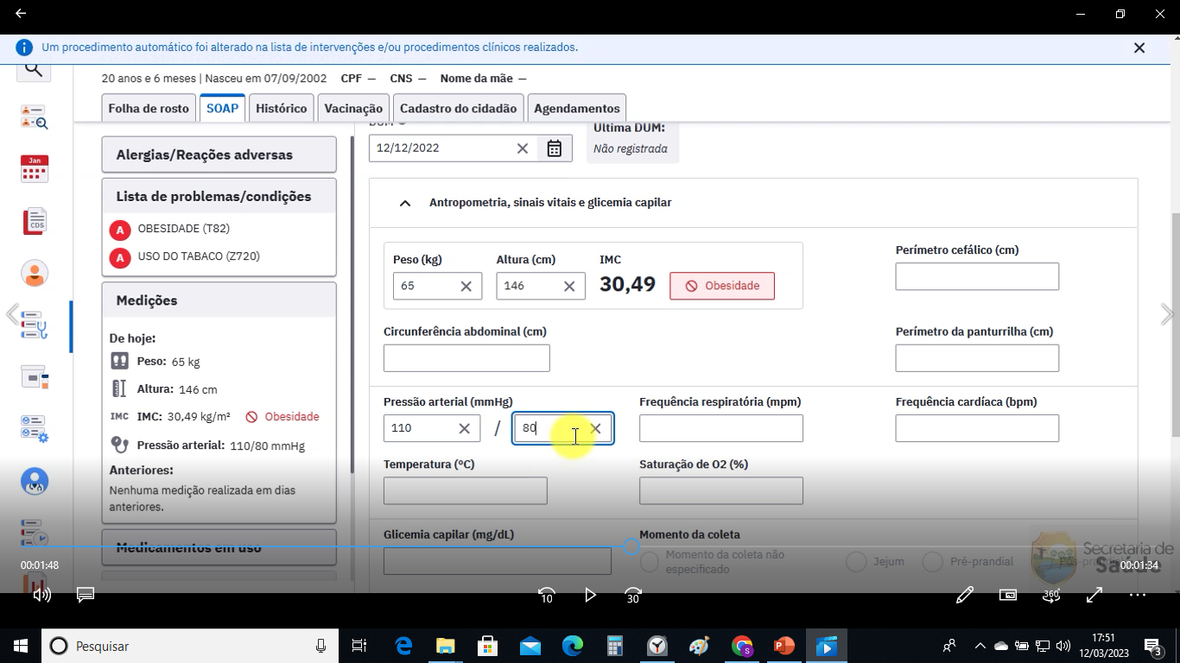
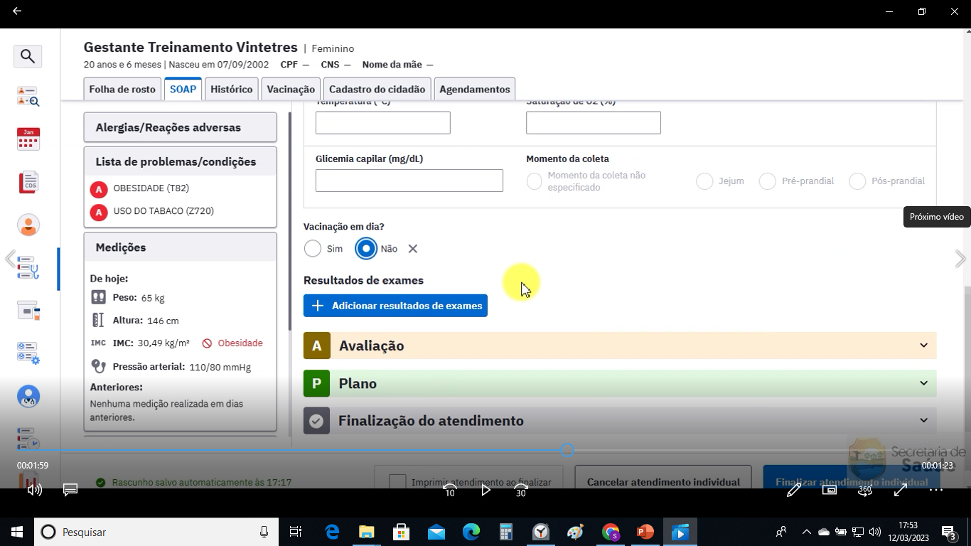
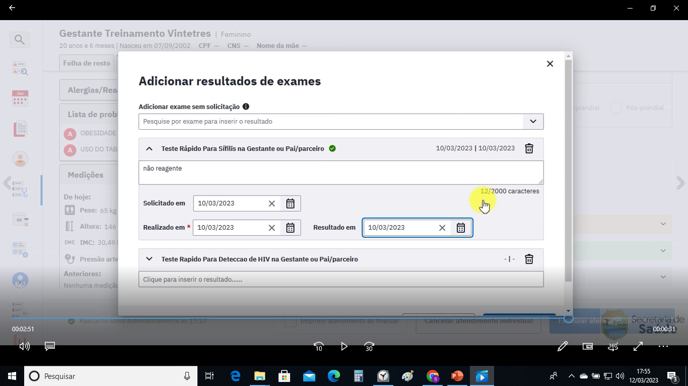
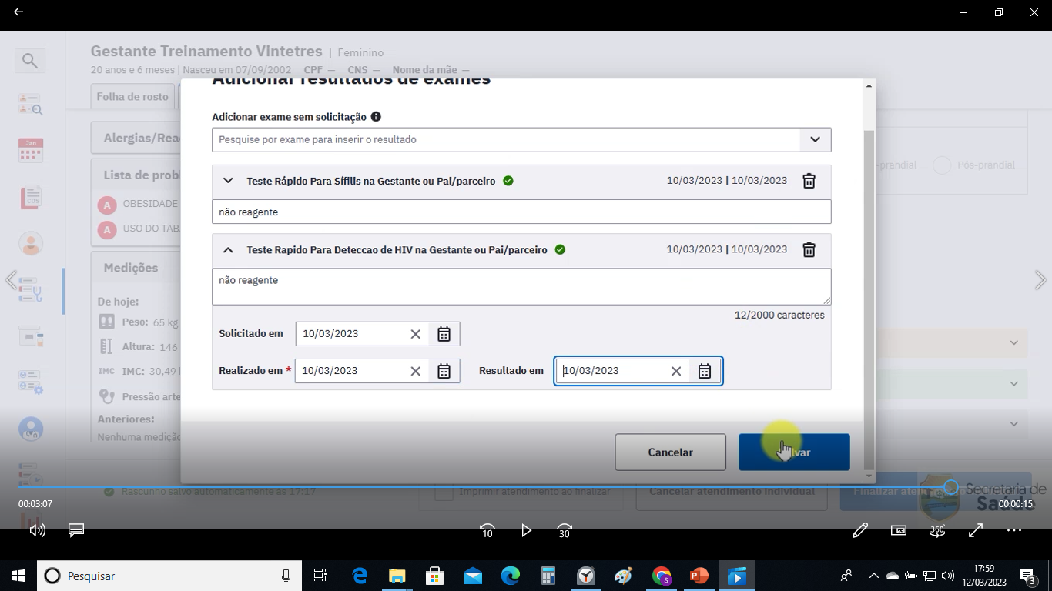
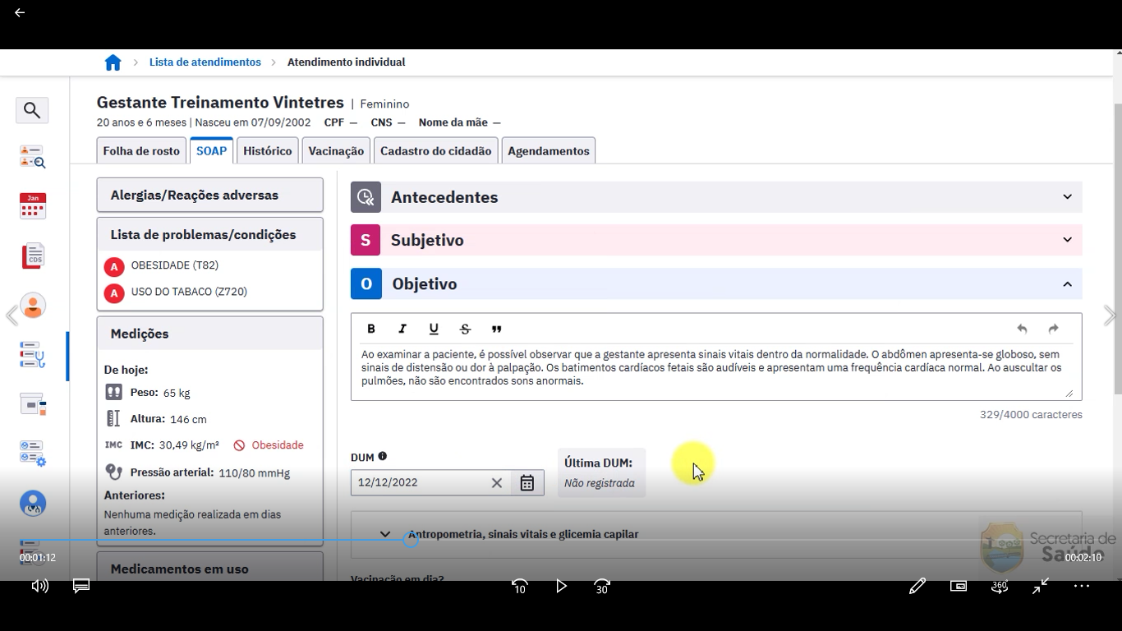
Objetivo

Slide 16
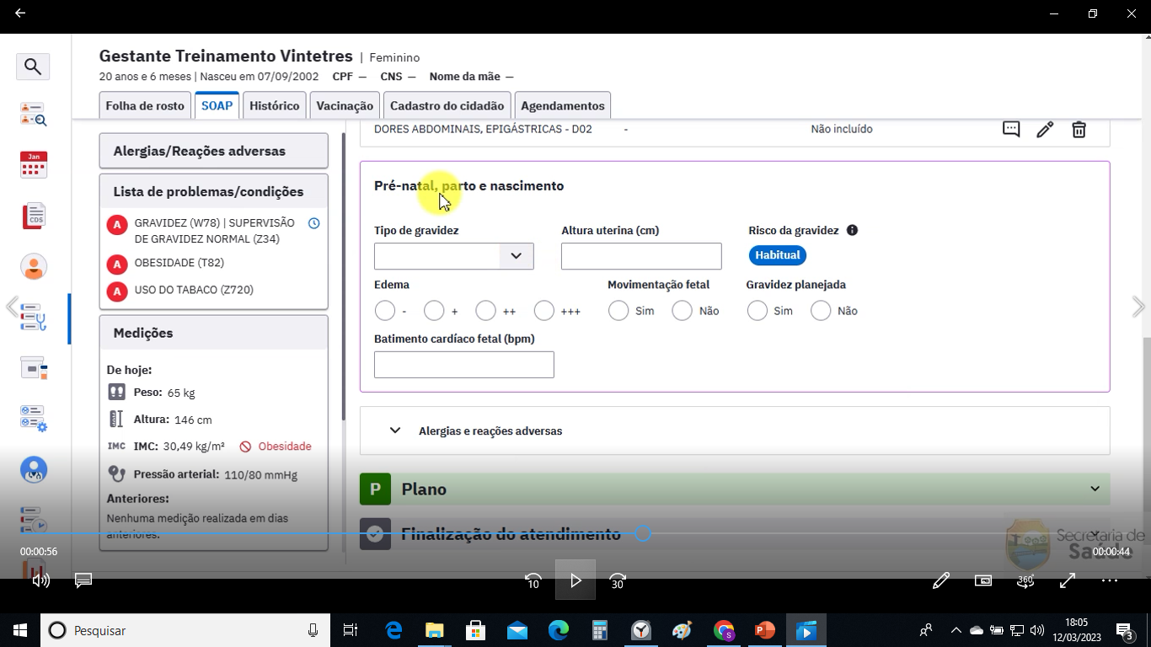
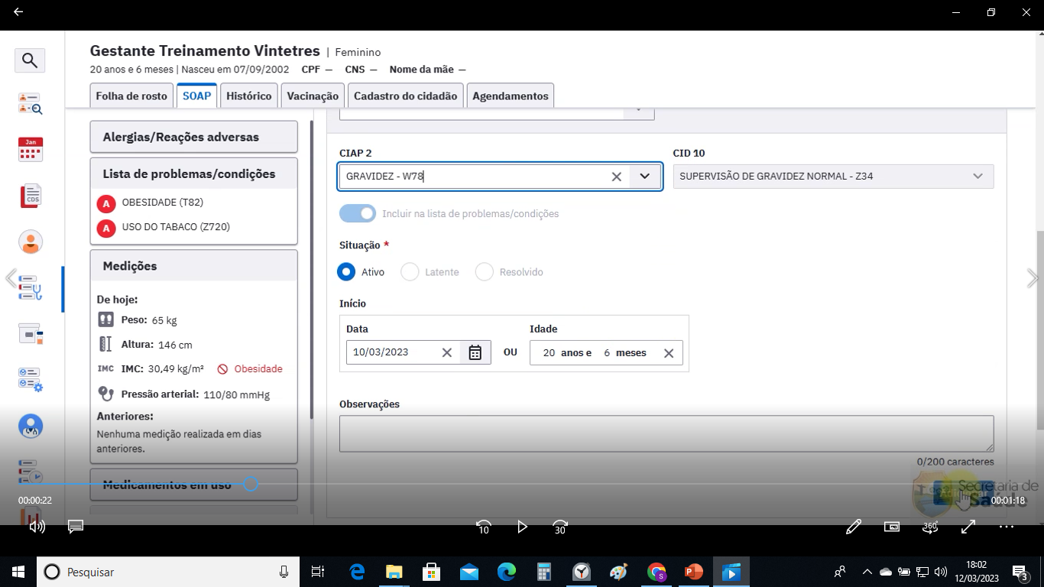
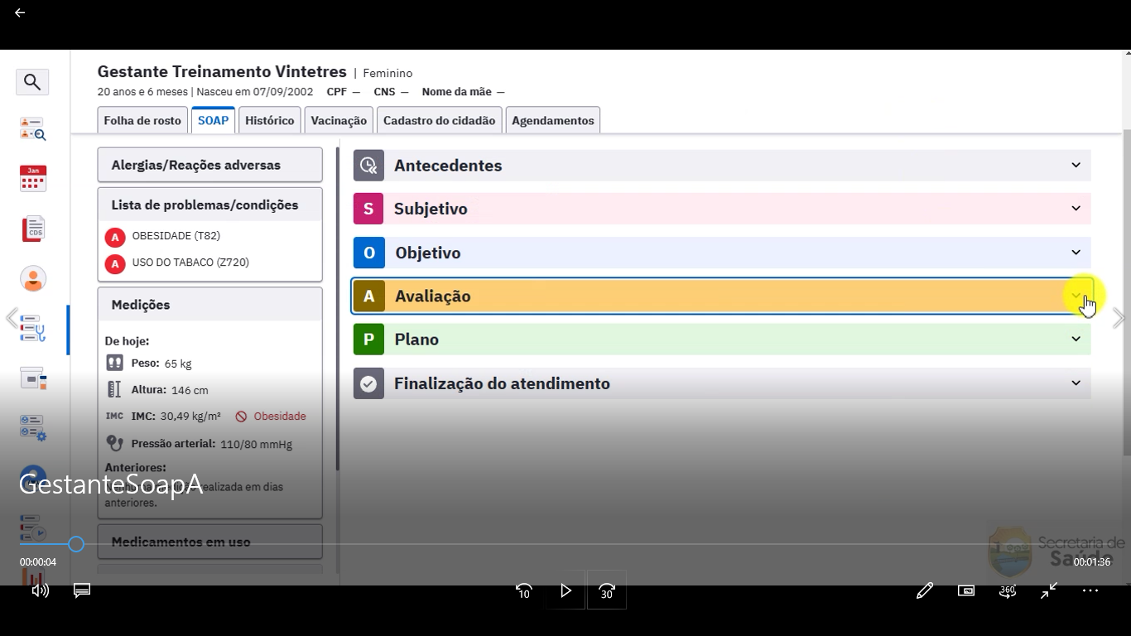
Avaliação

Slide 17
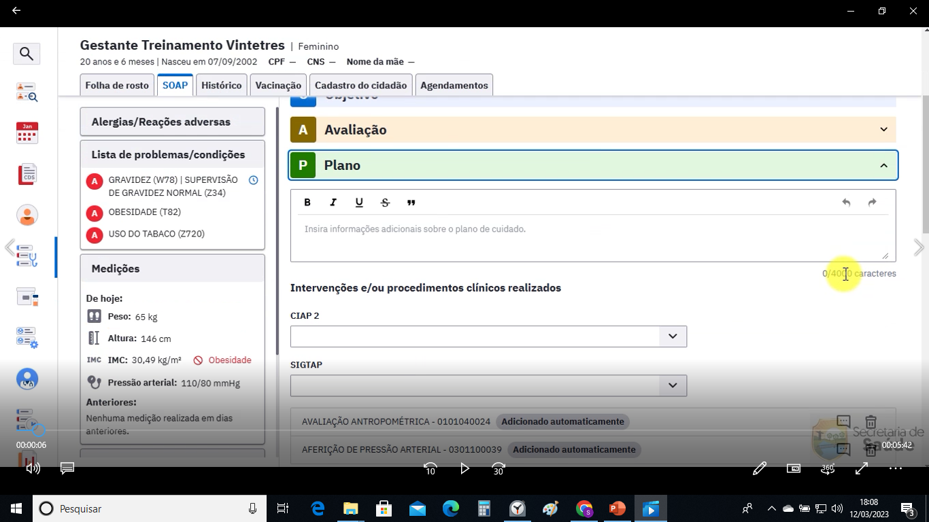
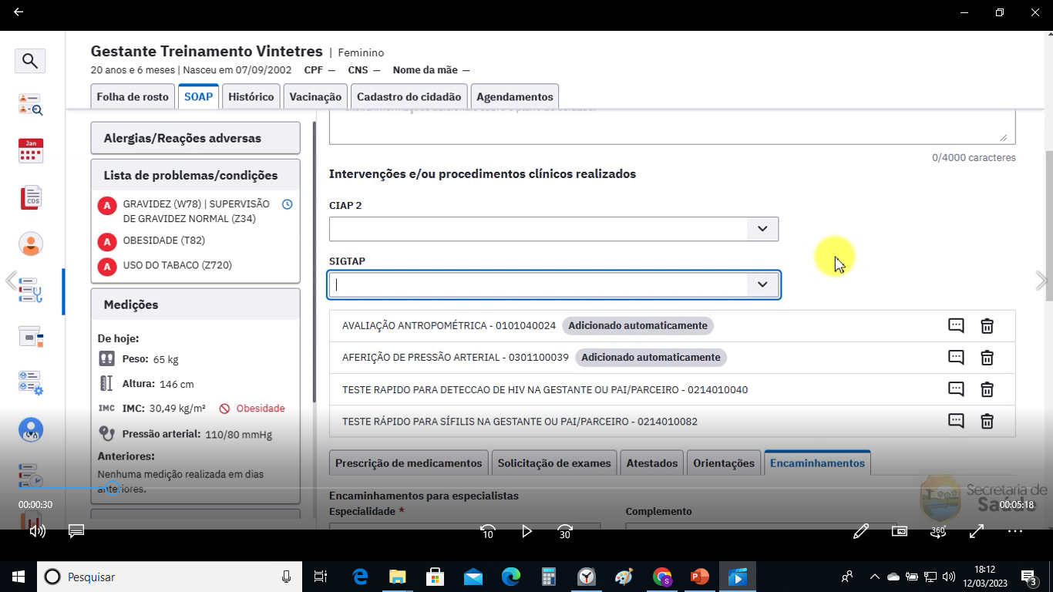
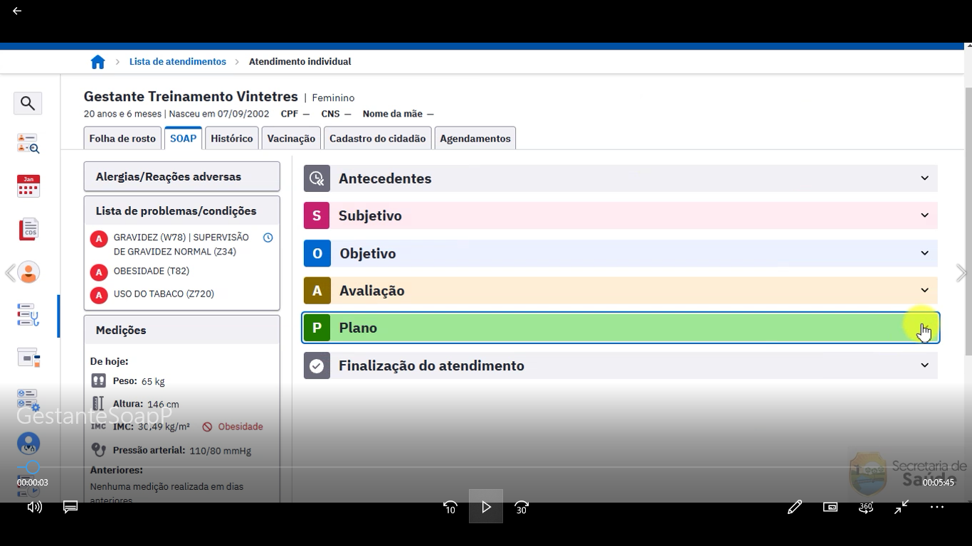
Plano

Slide 18
Para praticar
Consultas, agendamentos, visita domiciliar, lista de atendimento

Slide 19
Para praticar
Agendamento e reserva de agenda
Colocar um problema em Condição
Pesquisar CID pelo CIAP
Prescrição de medicamentos, encaminhamentos, solicitação de exame
Visita domiciliar
Pré-natal do parceiro
Elementos da lista de atendimento
Consulta subsequente da gestante
Filtros de histórico

Slide 20
Previne Brasil
Indicadores de Desempenho

Slide 21
Indicadores de Desempenho
Proporção de gestantes com pelo menos 6 (seis) consultas pré-natal realizadas, sendo a 1ª (primeira) até a 12ª (décima segunda) semana de gestação
Proporção de gestantes com realização de exames para sífilis e HIV
Proporção de gestantes com atendimento odontológico realizado
Proporção de mulheres com coleta de citopatológico na APS
Proporção de Crianças de até 1 (um) ano de idade vacinadas na APS com a 3ª (terceira) dose de Penta e VIP
Proporção de pessoas com hipertensão, com consulta e pressão arterial aferida no semestre
Proporção de pessoas com diabetes, com consulta e hemoglobina glicada solicitada no semestre

Slide 22
Primeiro Indicador
Registre a DUM em todas as consultas de pré-natal.
O ACS realiza busca ativa de mulheres em idade fértil.
Fazer o teste de gravidez com 7 dias de atraso menstrual.
Higienize o CNS antes do pré-natal.
Prefira usar o CPF como identificação no pré-natal.
Se a gestante não tiver CPF, solicite que ela faça o documento.
Colocar a gestante em “Condição Avaliada” em toda consulta
Registre o aborto imediatamente e seu desfecho.
Encerre o pré-natal após o parto.
Toda consulta de pré-natal conferir sexo

Slide 23
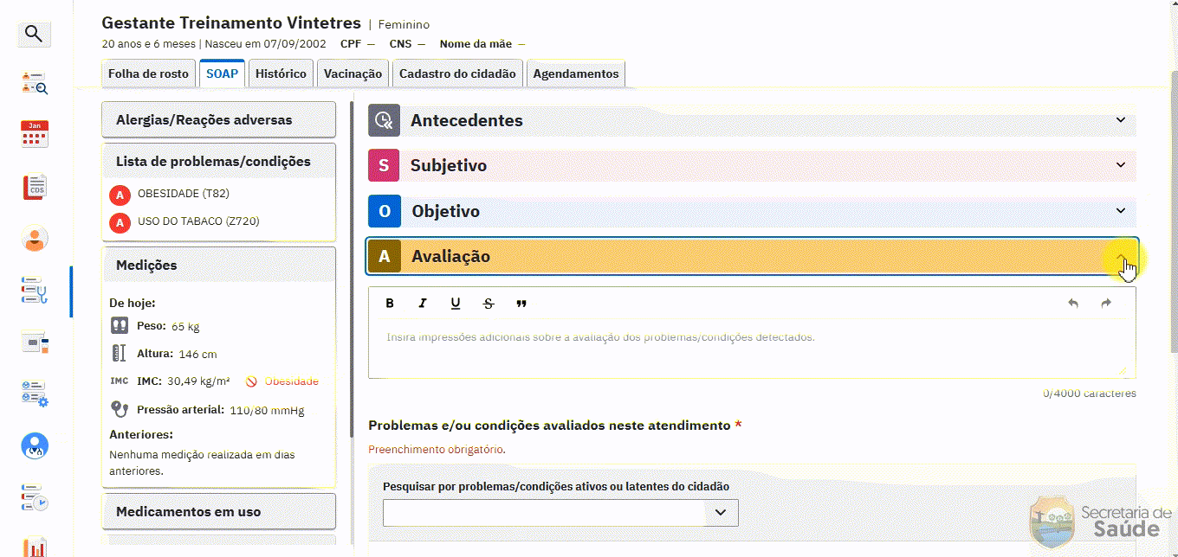
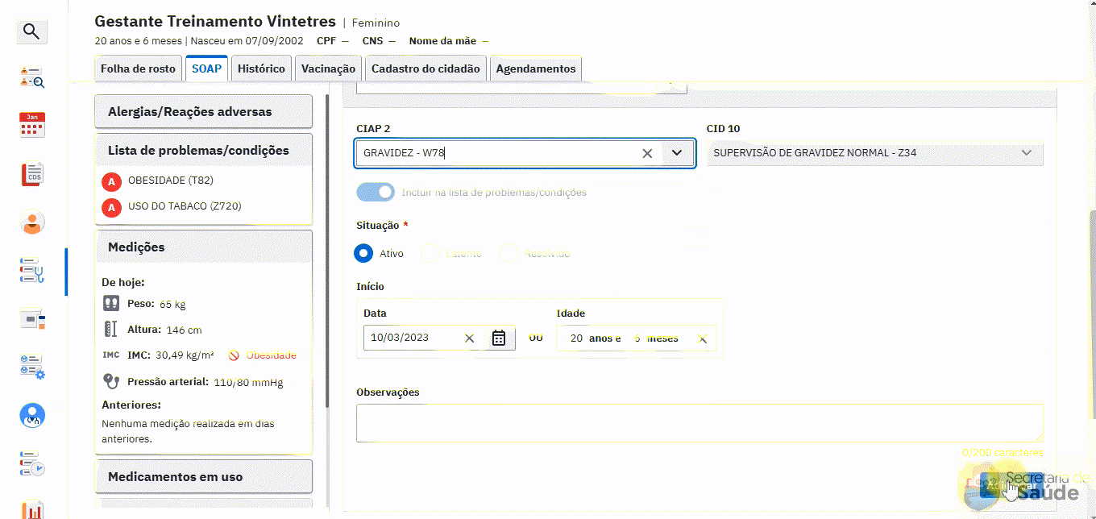
PRÁTICA: colocar a gestação em Problemas e/ou condições com o w78

Slide 24
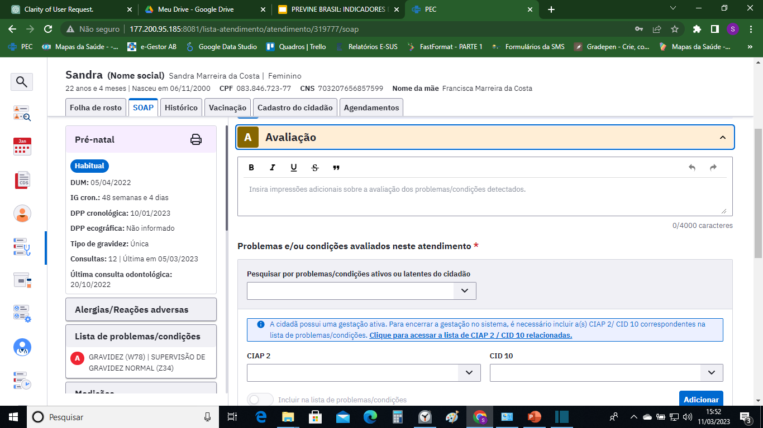
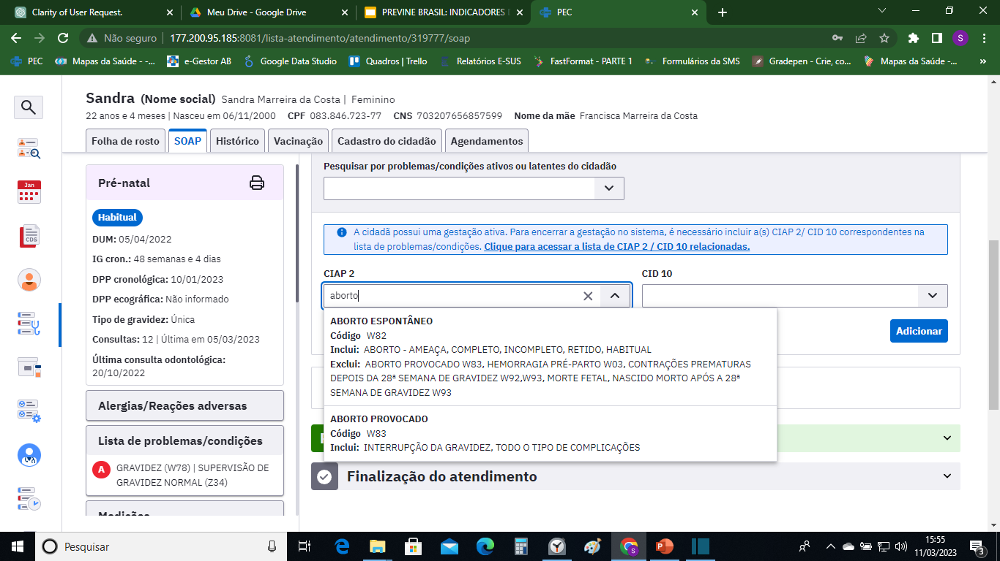
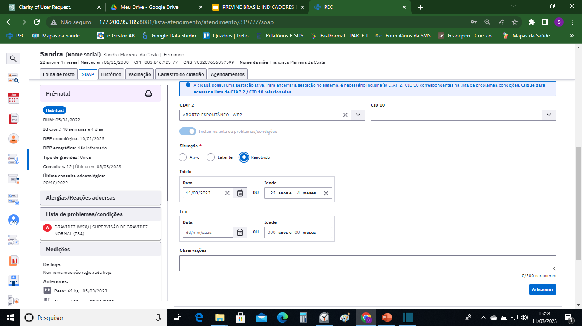
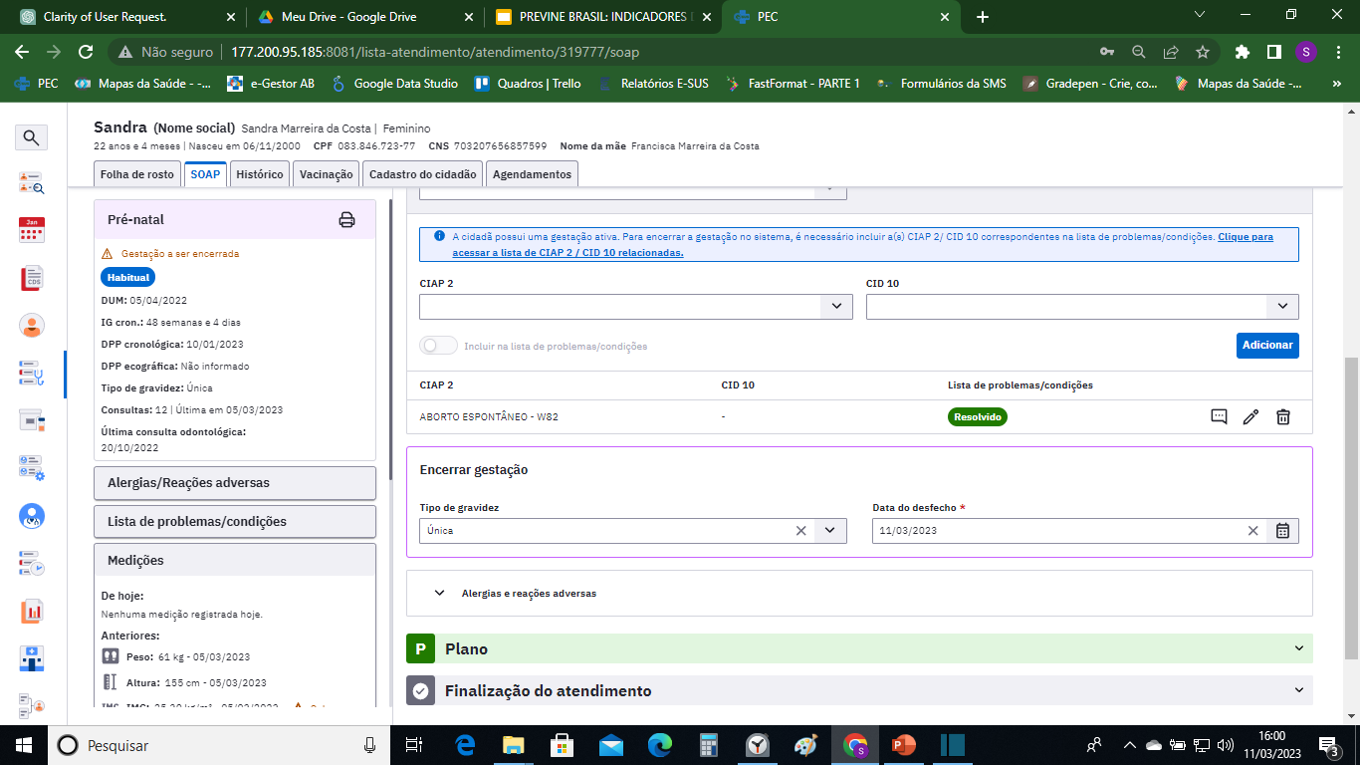
PRÁTICA: Registrando o aborto

Slide 25
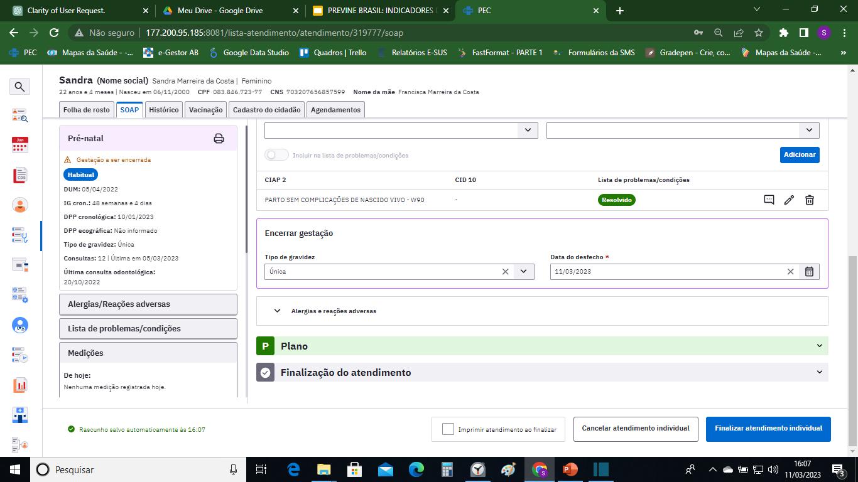
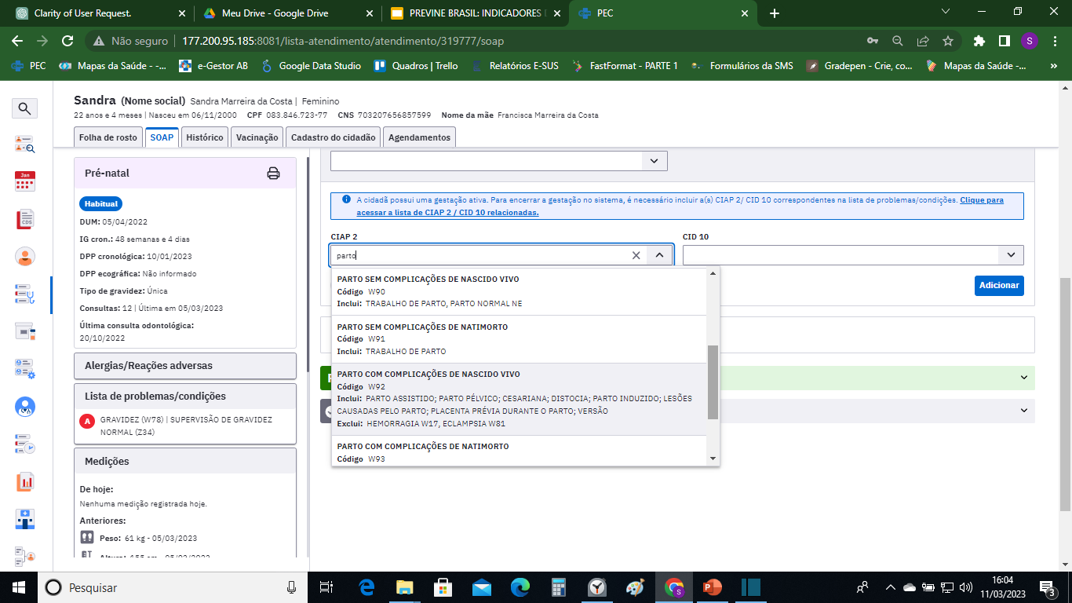
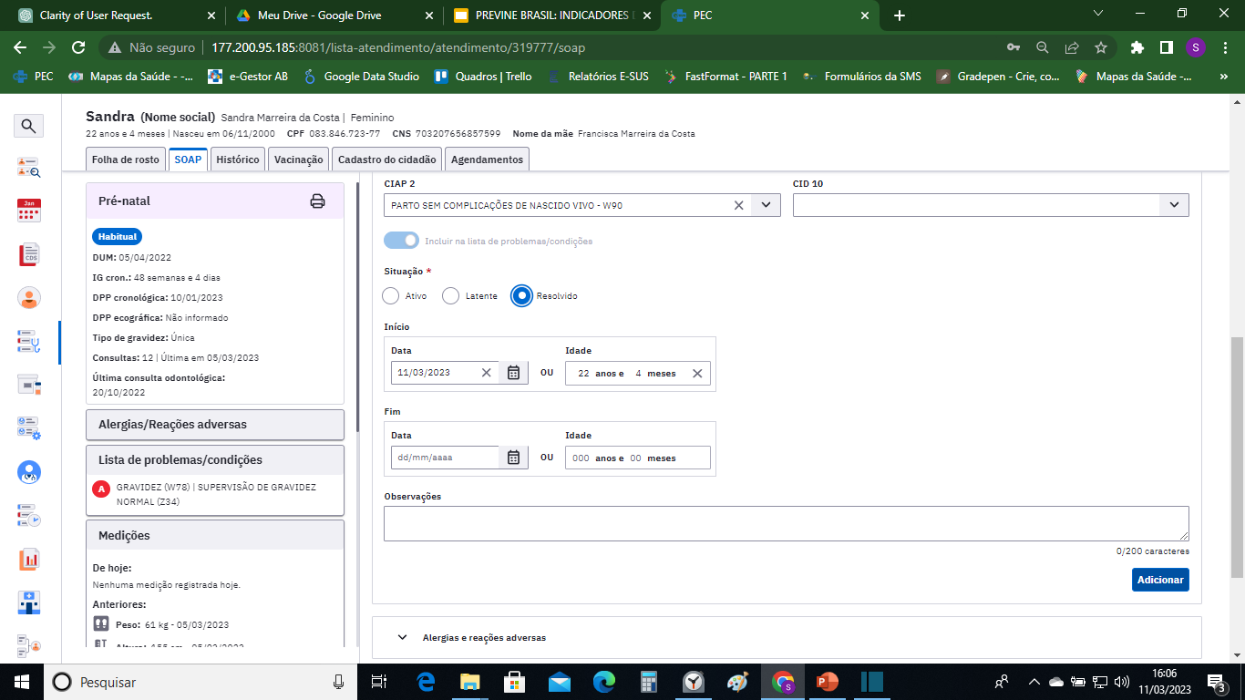
PRÁTICA: Fazendo a visita puerperal

Slide 26
Segundo Indicador
Realize e avalie os testes rápidos de HIV e Sífilis na primeira consulta de pré-natal e no terceiro trimestre ou solicite o VDRL e HIV
Registre o procedimento de realização dos testes rápidos de HIV e Sífilis juntamente com o resultado.
Recomendações semelhantes ao primeiro indicador

Slide 27
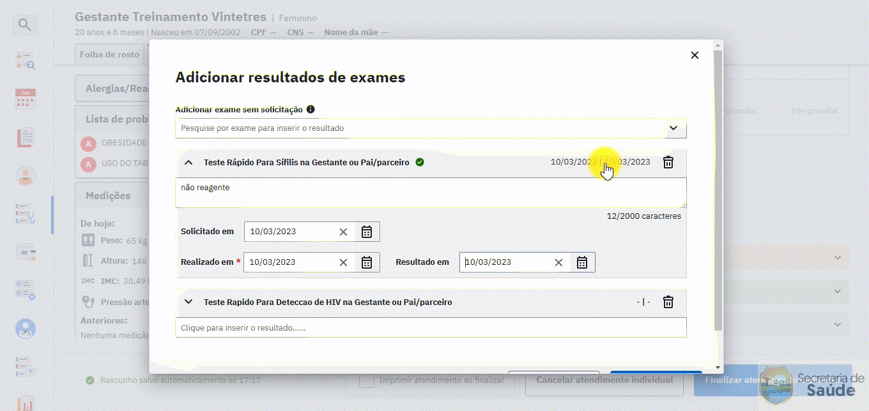
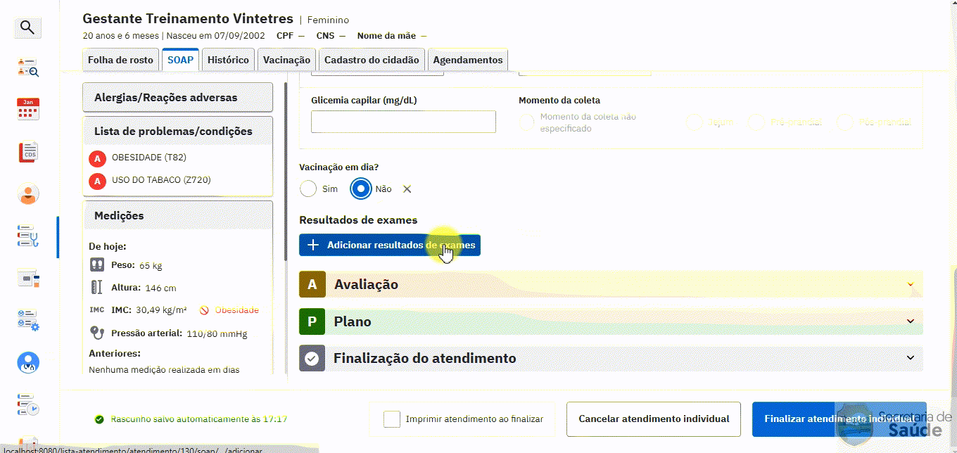
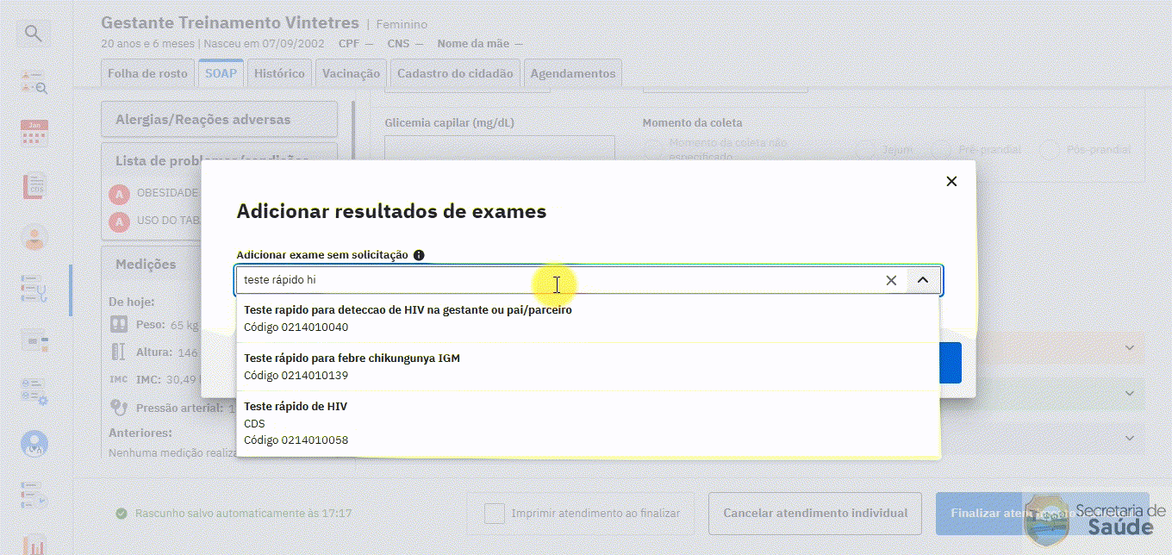
PRÁTICA: registrando o resultado dos testes rápidos no Objetivo

Slide 28
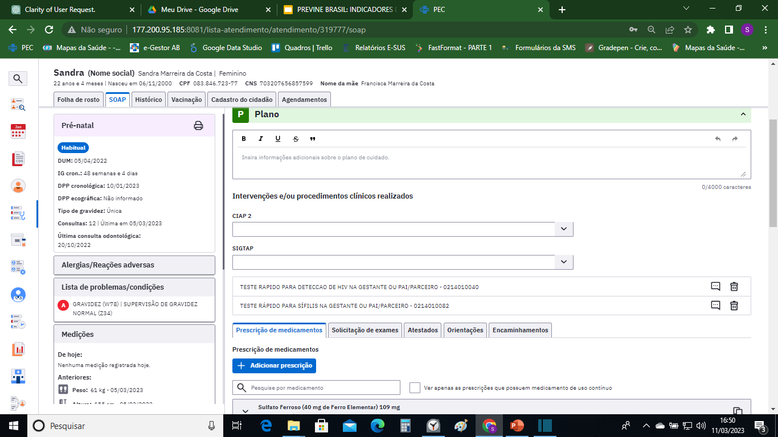
PRÁTICA: registrando o procedimento dos testes rápidos no Plano

Slide 29
Terceiro Indicador
Atendimento odontológico na gestante deve ser feito após confirmação da gravidez pelo médico ou enfermeiro.
Encaminhar gestante ao cirurgião-dentista só após entrada da gestação nos "problemas/condições" no PEC.
Utilizar código W78 para inserir automaticamente gestação nos "problemas/condições" do PEC.
Verificar registro da gestação na folha de rosto e incluir código W78 caso necessário.
Atendimento odontológico de gestante pode ser feito em outra equipe sem interferir no indicador.

Slide 30
Quarto Indicador
Verificar lista do Sisab das mulheres elegíveis para exame de prevenção.
Solicitar prevenção para mulheres atrasadas ou em seguimento do citopatológico (médico/enfermeiro).
Realizar prevenção em grávidas ≥25 anos, exceto contraindicação.
Agendar avaliação médica/enfermeiro para mulheres com resultados de prevenção.

Slide 31
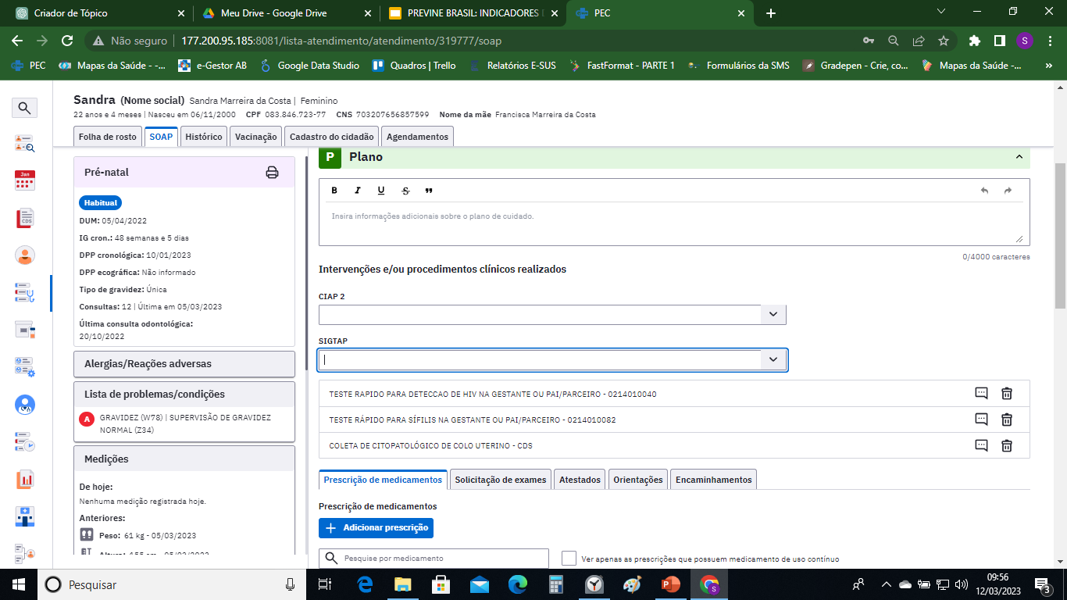
PRÁTICA: Registro da prevenção no Plano

Slide 32
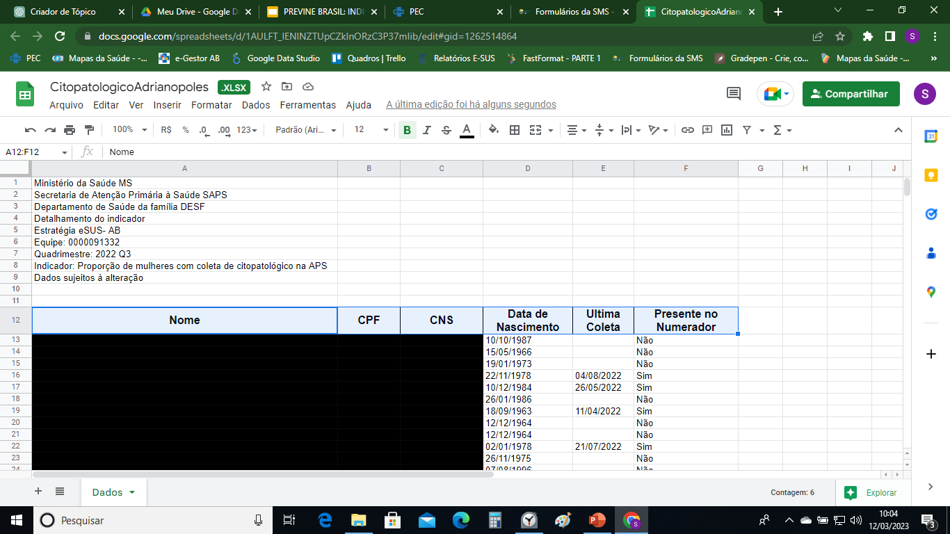
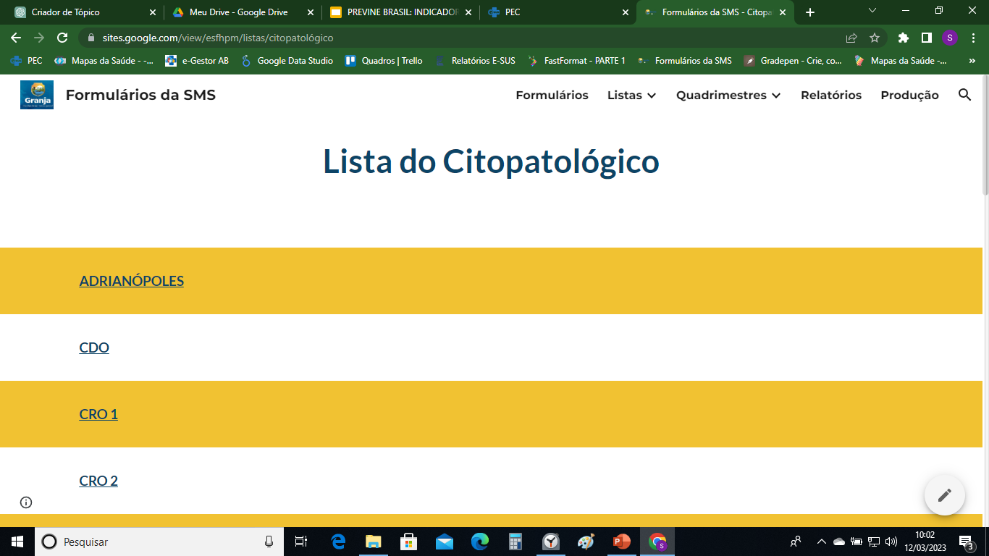

PRÁTICA: Checando a lista do Sisab

Slide 33
Quinto Indicador
Solicitar cartão de vacina em todas as consultas de crianças menores de 2 anos.
Realizar visita puerperal até 7 dias após o parto.
Verificar lista Sisab, providenciar vacinação em crianças atrasadas.
Realizar puericultura pelo menos nos meses: 1º, 2º, 4º, 6º, 12º, 18º e 24º.

Slide 34
Sexto Indicador
O cálculo do indicador considera pessoas hipertensas as autorreferidas ou acompanhadas pela condição no atendimento individual.
Todos os atendimentos de hipertensos devem ser colocados em condição
O técnico deve encaminhar para médico ou enfermeiro incluir hipertensão nos 'problemas/condições' se não estiver registrado na folha de rosto.
PA verificada na escuta inicial não conta no indicador de hipertensão
Pedir aos ACS que incluam no cadastro individual apenas os pacientes hipertensos que foram identificados pela equipe
Checar a lista do Sisab dos hipertensos
A orientação é não usar CID ou CIAP correspondente a hipertensão para pacientes com hipertensão eventual que não caracterize hipertensão definitiva. Para gestantes com hipertensão identificada na gravidez atual, usar CID de Hipertensão gestacional. Para pacientes com hipertensão eventual sem diagnóstico prévio, usar CID R030 e para o enfermeiro, usar CIAP: K25.
Verificar se houve PA e consulta de hipertensão nos últimos 6 meses

Slide 35
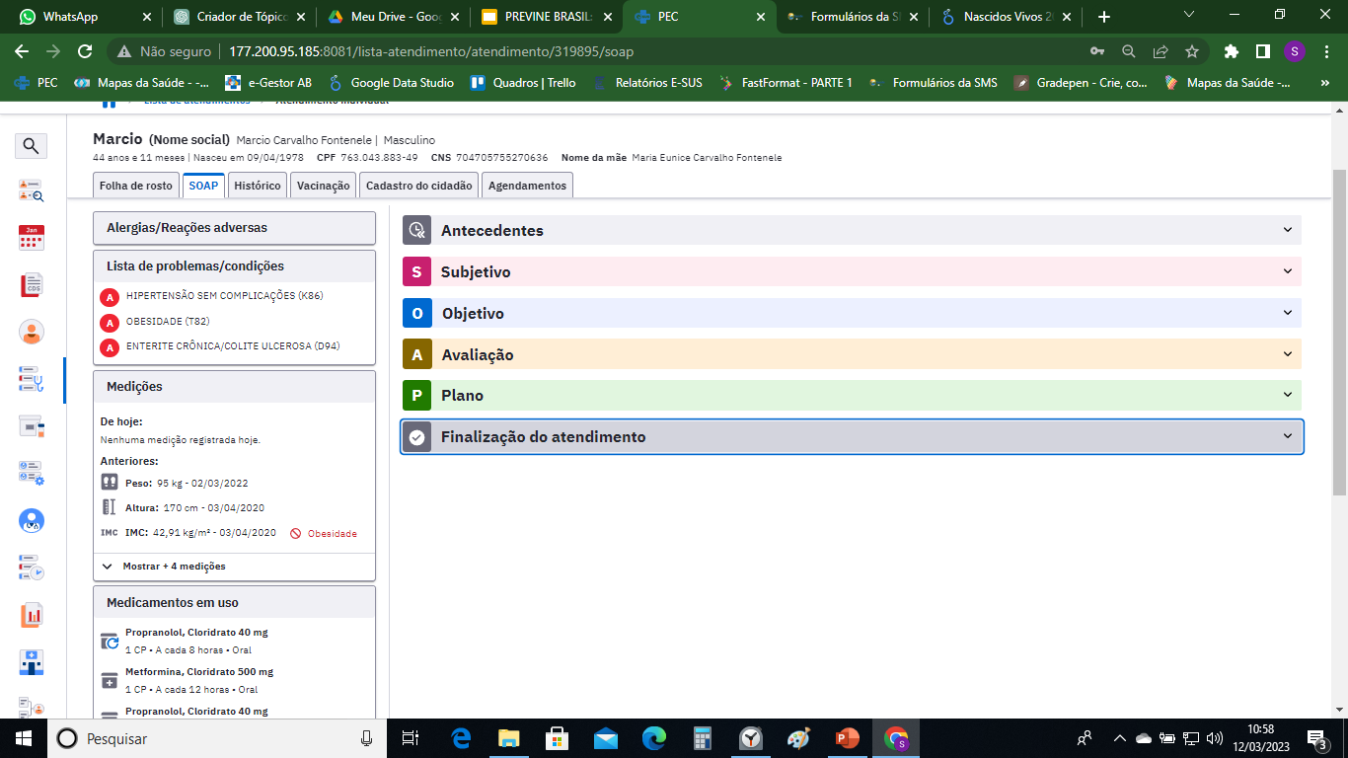

PRÁTICA: Checando se a hipertensão está em condição ou autorreferido

Slide 36

PRÁTICA: Registro de PA no Objetivo

Slide 37




PRÁTICA: Colocando a condição de Hipertensão

Slide 38



PRÁTICA: Colocando todo atendimento de hipertenso em condição

Slide 39



PRÁTICA: Verificar lista do SISAB

Slide 40
Sétimo Indicador
O cálculo do indicador considera pessoas diabéticas as autorreferidas ou acompanhadas pela condição no atendimento individual.
Todos os atendimentos de diabéticos devem ser colocados em condição e no mesmo atendimento solicitar A1C
Pedir aos ACS que incluam no cadastro individual apenas os pacientes diabéticos que foram identificados pela equipe.
Checar a lista do SISAB
Evitar uso do CID ou CIAP correspondente a DM em pacientes com hiperglicemia eventual que não caracterize DM definitiva. Optar por CID específico, como diabetes gestacional em gestantes com DM identificada durante a gravidez, e R73 em casos de hiperglicemia eventual sem diagnóstico prévio de DM.
Verificar se houve solicitação de A1C e consulta de diabéticos nos últimos 6 meses

Slide 41


PRÁTICA: Solicitando a A1C

